Slide 1

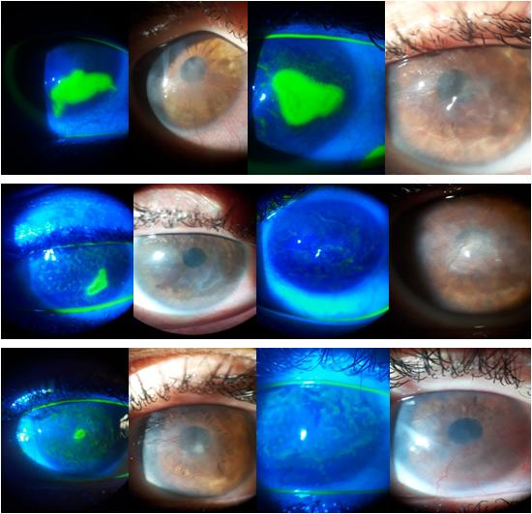
Manifestação ocular em paciente não vaccinado contra catapora.
LUANA BORGES EVANGELISTA; ANTÔNIO TÁSSIO DE SOUSA MIRANDA; GIAN LUCCA ANGELINI DOS SANTOS; DANTE VALDIVIA CHIRINOS; MARCELO MASTROMONICO LUI; ROSSEN MIHAYLOV HAZARBASSANOV;
Hospital de Olhos CRO- Guarulhos/SP
Introdução: O vírus varicela zoster (VZV), da família Herpesviridae, costuma se apresentar como duas síndromes diferentes. A varicela é a sua primeira apresentação, uma doença de caráter contagioso e geralmente benigno, com alta capacidade de disseminação e acometendo crianças e adultos jovens. O herpes zoster (HZ) resulta da reativação tardia do VZV, que após contato inicial permanece latente nos gânglios dorsais e/ou nervos cranianos. O HZ afeta de 20-30% da população em algum momento durante a vida, e destes cerca de 10-20% desenvolverão herpes zoster oftálmica (HZO). Isso ocorre quando há acometimento do V par craniano, em sua divisão oftálmica, com apresentação clínica variada, desde erupções vesiculares palpebrais que poupam o globo ocular, até opacidades corneanas graves, com caráter limitante ao paciente.
Métodos: Descrição de caso de uma paciente com opacidade e neovascularização corneana com ulceras recorentes bilateral não vaccinado contra catapora, Relata varicela aos 3 meses de idade e quadro de infecção ocular aos 2 anos nos AO.
Resultados: Paciente 33 anos, sexo feminino, com queixa de sensação de corpo estranho em ambos olhos (AO) com uso de antibiótico e corticoide tópicos e lente de contato terapêutica(LCT). Ao exame oftalmológico apresentava opacidade corneana central associada a neovasos corneanos periféricos em AO e foi retirada LCT. No retorno de 20 dias referiu piora dos sintomas com acuidade visual (AV) 20/70 OD e CD 30cmOE, estenopeico 20/25 e 20/70 respectivamente. Na biomicroscopia: hiperemia conjuntival, opacidade corneana central, corando lesão ulcerada, for colocada LCT em AO. Retornou em 1 semana com piora da AV e sintomas, aumento da úlcera no OD. Foi retirada a LCT em AO e retorno diário. Após 2 dias, retornou sem queixas, e com biomicroscopia no AO com edema corneano, lesão ulcerada com aspecto dendrítico acometendo 2/3 da córnea no OD e 3x3mm, com neovasos difusos no OE. Iniciado aciclovir em dose de 2.8g/dia, suspensão de Vigadexa. Após 4 dias, AV CD 2m no OD e 20/200 no OE, biomicroscopia do OD a lesão com melhora do aspecto de dendritos. Depois de 2 semanas do início de antiviral apresentou na AV OD CD 4m e OE 20/400, e na biomicroscopia presença de leucoma central, sem lesão corada no OD e OE com característica de leucoma central, com neovasos difusos, corando lesão paracentral medindo 1mm. Foi associada ciclosporina BID, cloreto de sódio 5%, tartarato de brimonidina 0.15% BID. A IgG reagente para toxoplasmose e HSV, HZV e CMV. Após 4 semanas AV 20/60 no OD e 20/400 no OE. Em 5 semanas, foi reduzido o aciclovir para 800mg/dia, com AV 20/50 em AO sem alteração de biomicroscopia. Iniciou-se Doxiciclina 200 mg/dia por VO BID e complexo B. Ha Uma semana depois o inicio a paciente referiu melhora da AV 20/60 OD e 20/100 OE. A biomicroscopia e coloração estão demonstradas nas Figuras 3.
Conclusões: No caso descrito a paciente apresentou infecção prévia pelo VZV aos 3 meses, e de acordo com calendário ela ainda não estaria na faixa etária da vacinação. A ceratite herpética é um achado bem documentado da HZO, porém até este momento não há descrição na literatura de acometimento bilateral, o que faz este caso descrito ser considerado atípico. A evolução da paciente foi favorável, porém com recidivas, mesmo aplicando o tratamento já estabelecido para esse quadro, o que confirma a gravidade da doença.
Palavras chave:
Vírus varicela zoster, ulcera herpética, herpes zoster oftálmica.
Referências:
Liesegang TJ1. Herpes zoster ophthalmicus natural history, risk factors, clinical presentation, and morbidity. Ophthalmology. 2008 Feb;115(2 Suppl):S3-12
Miserocchi E, et al.. Clinical features of ocular herpetic infection in an italian referral center. Cornea. 2014 Jun;33(6):565-70
Figuras 1-3. Evolução da doença. 1) Início do tratamento antiviral; 2) 4 dias de tratamento antiviral; 3) 9 semanas de tratamento antiviral.

